Slide 1
鞋盒客户成交案例分享
分享人：Eileen

Slide 2
1. 询价
2. 报价
3. 打样
4. 样品反馈
5. 首个批量采购单
6. 如何持续返单

Slide 3
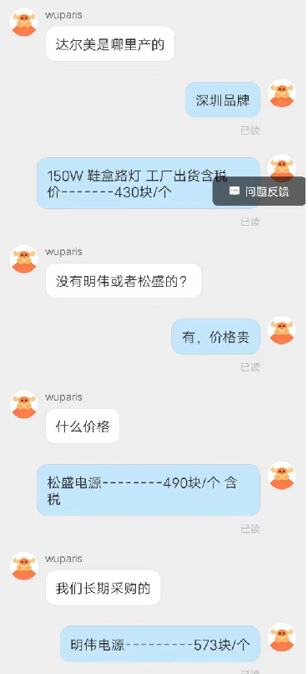
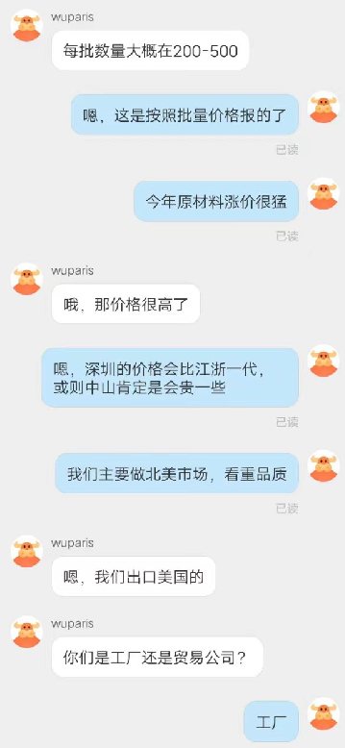
1. 关 于 询 价（最初询价2021-03-26）

Slide 4
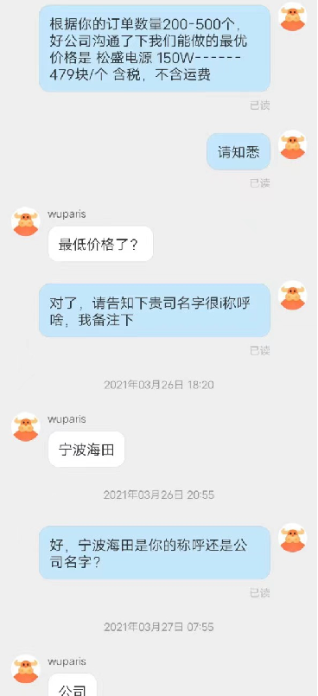
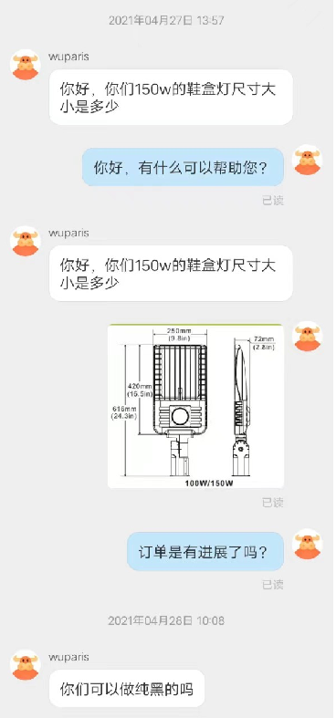

Slide 5
关于最初询价涉及问题
1. 请问我司是否可以做150W 鞋盒路灯？
2. 产品具体信息：灯珠（SMD3030飞利浦），电源驱动（达尔美/松盛/明伟），外壳颜色（青铜色标配/黑色），灯的尺寸，灯的色温（3000K/4000K/5000K），包装信息等
3. 产品有什么认证？（CE/ETL/ROHS)
4. 问含税价格，确定我司是工厂，需要开票
5.交期问题，咨询大货的交期
6. 客户表明立场：长期采购，要松盛电源报价，每个订单的数量在200-500个，客户出口美国，浙江外贸商

Slide 6
2. 关于报价
1.国内客户不要盲目报价，比如客户性质（批发商，外贸商，国内工程商，电商等）
2. 了解客户对产品的真实需求和意向，具体对哪款产品感兴趣，对产品具体有什么要求
3. 国内客户会涉及到开增值税发票问题，所以报价是否含税运，含税的价格加10-13个点，运费需要咨询出货同事彩霞，把运费的价格摊上产品的单价上面

Slide 7
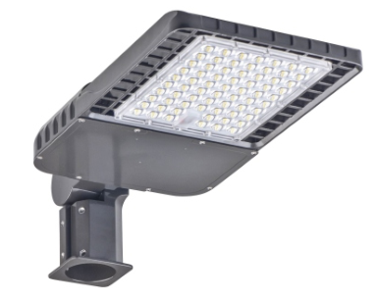
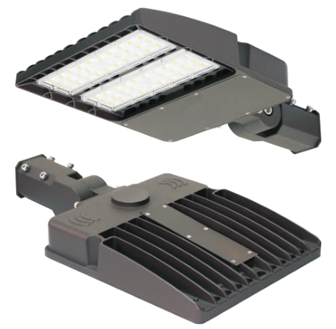
3. 关于打样（打样时间2021-05-05）
客户对是我司了解大概的产品情况后，决定打样，买我司的S款150W路灯样品，打样出现的小细节问题需要注意：
1. 我司的S款路灯常规是青铜色，客户想要黑色，但是因为样品重新喷漆交期会比较久，而且样品喷漆也不好安排，所以需要灵活和客户沟通，明确告诉客户黑色我们客户做，样品我们先按照青铜色打样，重点是给客户确认产品的质量
2. 客户支付样品费后，安排打样，但是过了几天客户反馈他们终端客户还是想要上家供应商的路灯款式，但是我们没有做，所以这个时候不能自己擅自决定，可以找有经验的同事或则上级ELLEN反馈是否可以按照客户要的款式打样，任何机会都需要努力争取，所以按照终端的要求出了客户想要的外观款式。
我司款式
客户想要款式

Slide 8
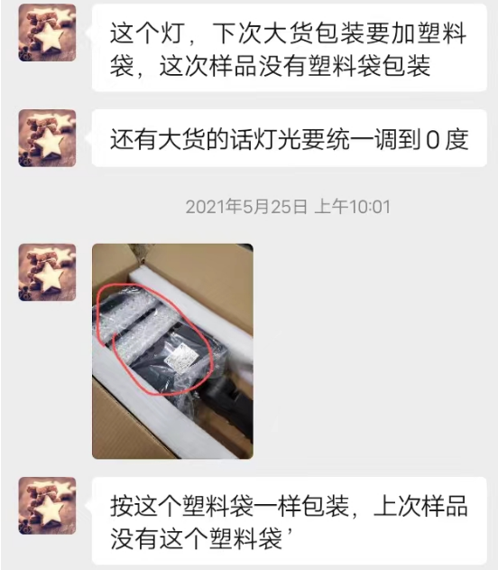
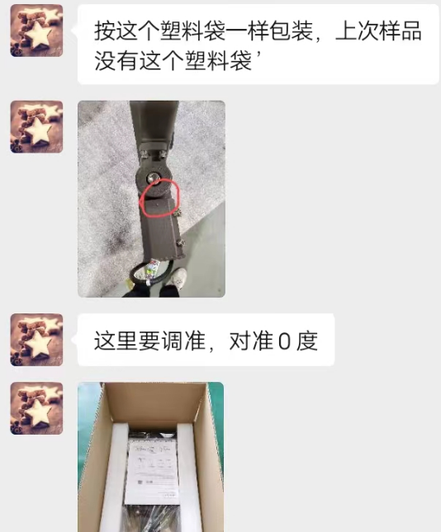
4. 样品反馈
样品5月10日安排发出给客户，客户再发送给美国终端客户，5月25日终端客户反馈收到了样品，但是样品不满意，问题如下：我司样品没有用PE透明袋包装灯，灯的支架没有调整到0°与灯平行，出货没有放说明书

Slide 9
5. 首个批量订单
样品虽然客户反馈了一些我司没有做好包装细节问题，但是客户对样品的质量还是满意，所以后续还是有机会继续合作，耐心等待反馈，定期给客户发信息问候，了解样品后续批量订单情况。
1个月过去了终于等来了好消息，客户咨询500个订单价格和交期，找Ellen核实批量价格，找跟单柳琪咨询交期，及时给客户回复过去，对于客户提出的交期有问题的及时找Ellen协助，我这个客户当时跟单回复交期30-35天，但是客户要求20天交货，所以解决交期问题，然后关于样品客户提出的问题，大货单都需要改善，务必自己亲在跟进出货包装问题，不能再犯同样的错误。
做合同给客户确认，对于大金额订单必须要求客户对合同盖章签字回传，因为首次大金额合作，客户很谨慎要求发我司营业执照，工厂图片和视频再三确认不是外贸商，解决了客户的所有顾虑后，客户支付了30%定金，安排订单生产，及时跟进物料进度，一定要交代品质重视质量。
关于包装的一些细节，除了样品没有做好的点，自己也可以找客户多问下其他方面是否也有要求，比如卡板打护角，产品标签内容，唛头等，提前做装箱单资料给客户让订舱，催尾款。出货的时候，可以自己拍一些批量出货图，装柜图片给客户参考并保存。

Slide 10
6. 如何持续返单
第一个首批单装柜出去后，就需要耐心的等海运运输时间了，一般海运30-40天到港，清关和派送时间另算，如果遇到国家假日或则年底，船期有可能会延误，所以定期的问下客户货物海运进度。
货物出完的之后，觉得跟进客户发票问题，发票内容最好是给客户确认先，再打印发票安排顺丰快递，我这个客户发票因为发票单位和他们报关资料申报的单位不一致，导致发票退回重新开，这个操作就比较麻烦，所以需要注意下。
如何让客户继续返单：稳定的产品质量，合适的销售价格，良好的售货服务，定期的问候（逢年过节可以给客户送点礼品）

